Slide 1

Fundamentos de UX Design
Prof. MSc. Emmanoel Monteiro S. Junior

Slide 2
Agenda
Usabilidade: Definições e Conceitos (ISO 9241-11:2018)
Processos de Design Centrado no Ser Humano (ISO 9241-210:2019)
Princípios de Diálogo Humano-Computador (ISO 9241-110:2020)
Princípios de Apresentação da Informação (ISO 9241-112:2022)
Métodos de Avaliação (Baseados na ISO 9241-11)
Prof. MSc. Emmanoel Monteiro emmanoeljr@gmail.com

Slide 3
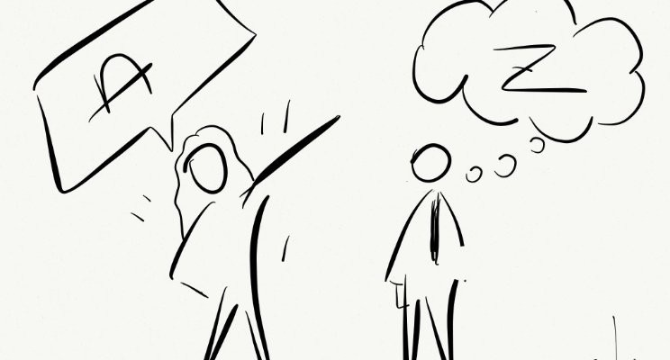
O que é a norma ISO 9241
Em um mundo onde a tecnologia permeia quase todas as atividades humanas, criar softwares que sejam eficientes, intuitivos e satisfatórios não é mais um luxo, mas uma necessidade. O Design Centrado no Ser Humano (DCSH), guiado por normas técnicas como a ISO 9241, surge como uma bússola para garantir que os produtos digitais não apenas funcionem, mas também atendam às expectativas e necessidades reais dos usuários.
Prof. MSc. Emmanoel Monteiro emmanoeljr@gmail.com

Slide 4

O que é a norma ISO 9241
A ISO 9241 é uma família de normas internacionais que estabelece diretrizes práticas para a ergonomia da interação humano-computador. Desde a definição de usabilidade até os processos de avaliação, essas normas oferecem um roteiro validado cientificamente para desenvolver sistemas que combinem tecnologia avançada e experiência humana excepcional.
Prof. MSc. Emmanoel Monteiro emmanoeljr@gmail.com

Slide 5


Slide 6
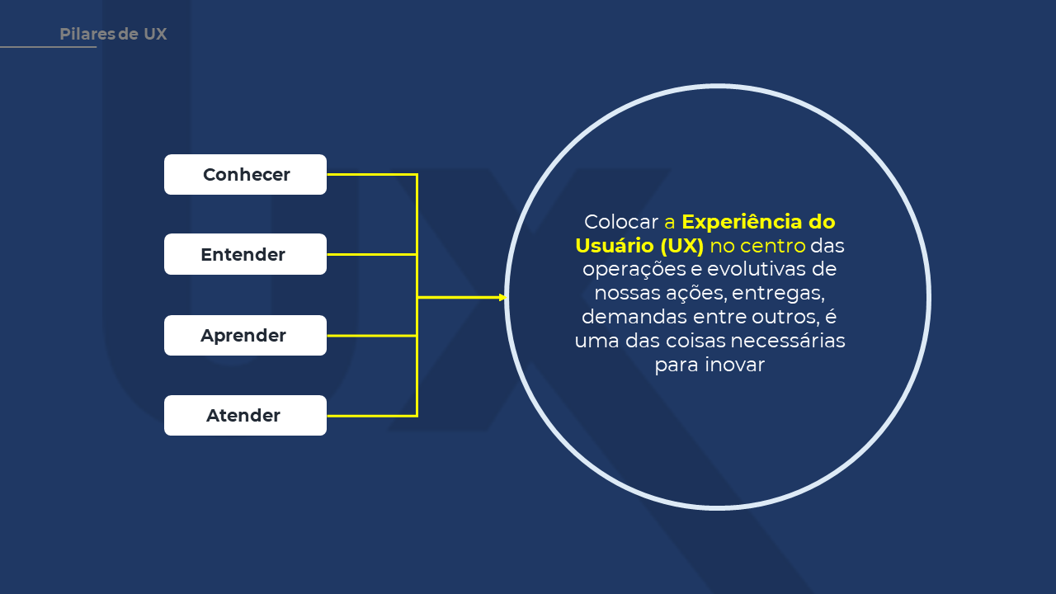

Slide 7
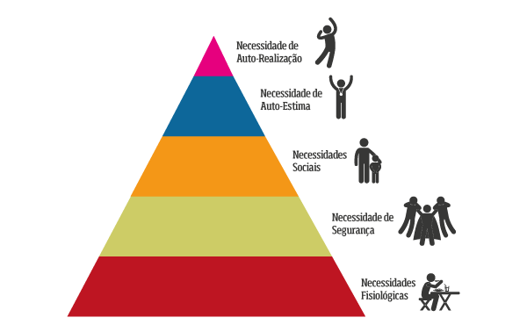
Pirâmide de Maslow

Slide 8
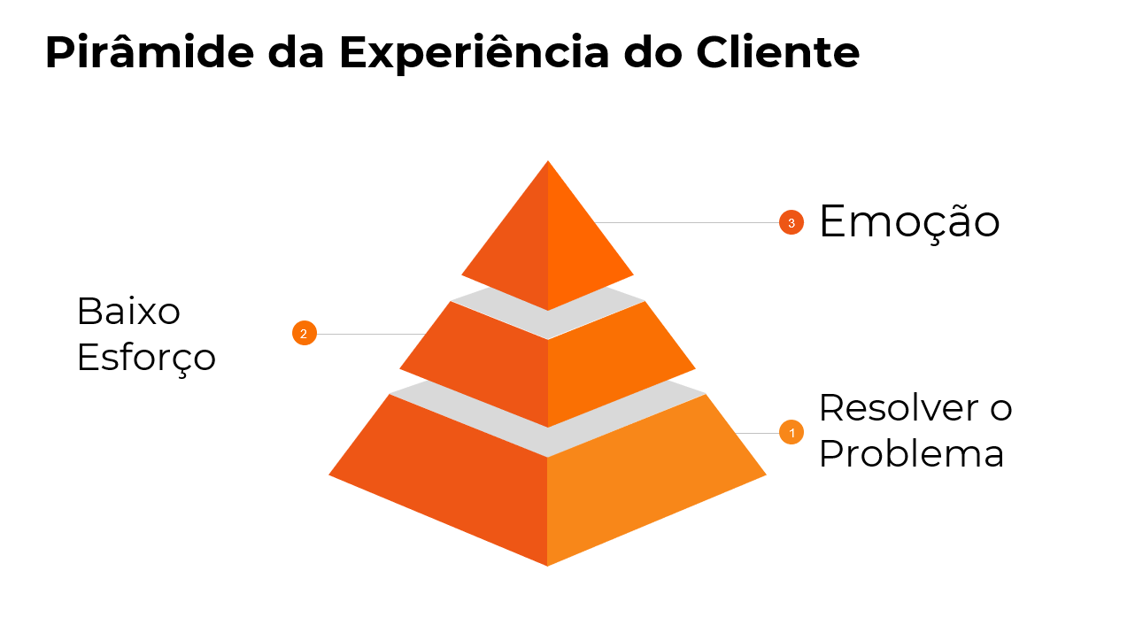

Slide 9
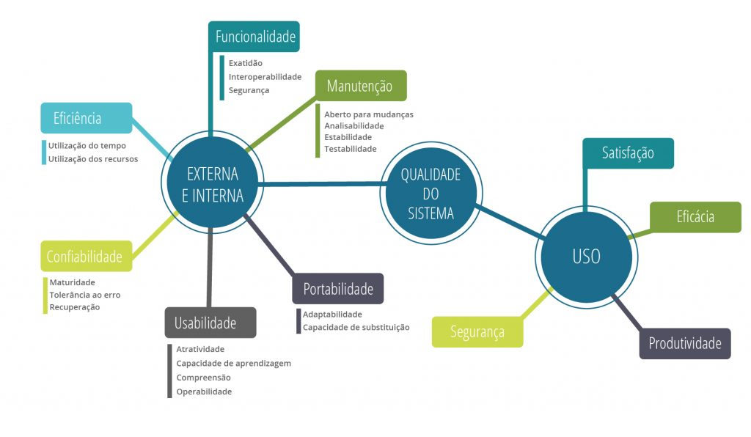
Prof. MSc. Emmanoel Monteiro emmanoeljr@gmail.com

Slide 10
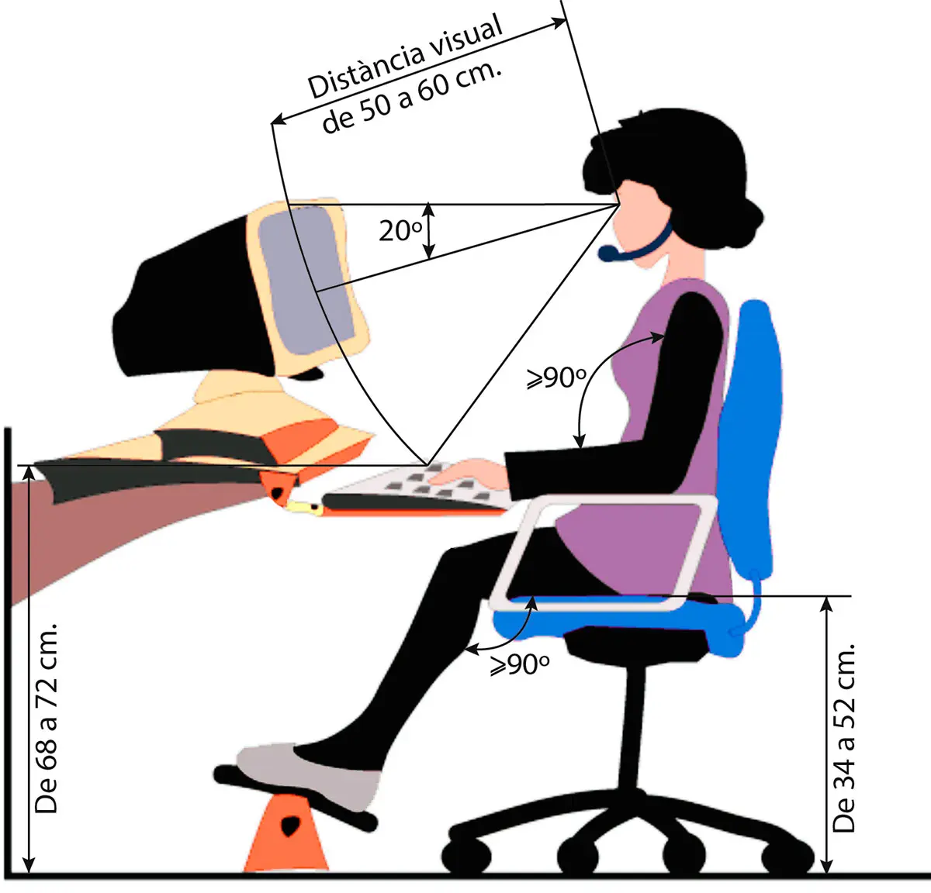
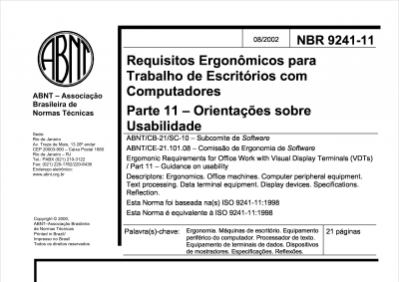
Usabilidade: Definições e Conceitos (ISO 9241-11:2018)
Prof. MSc. Emmanoel Monteiro emmanoeljr@gmail.com

Slide 11
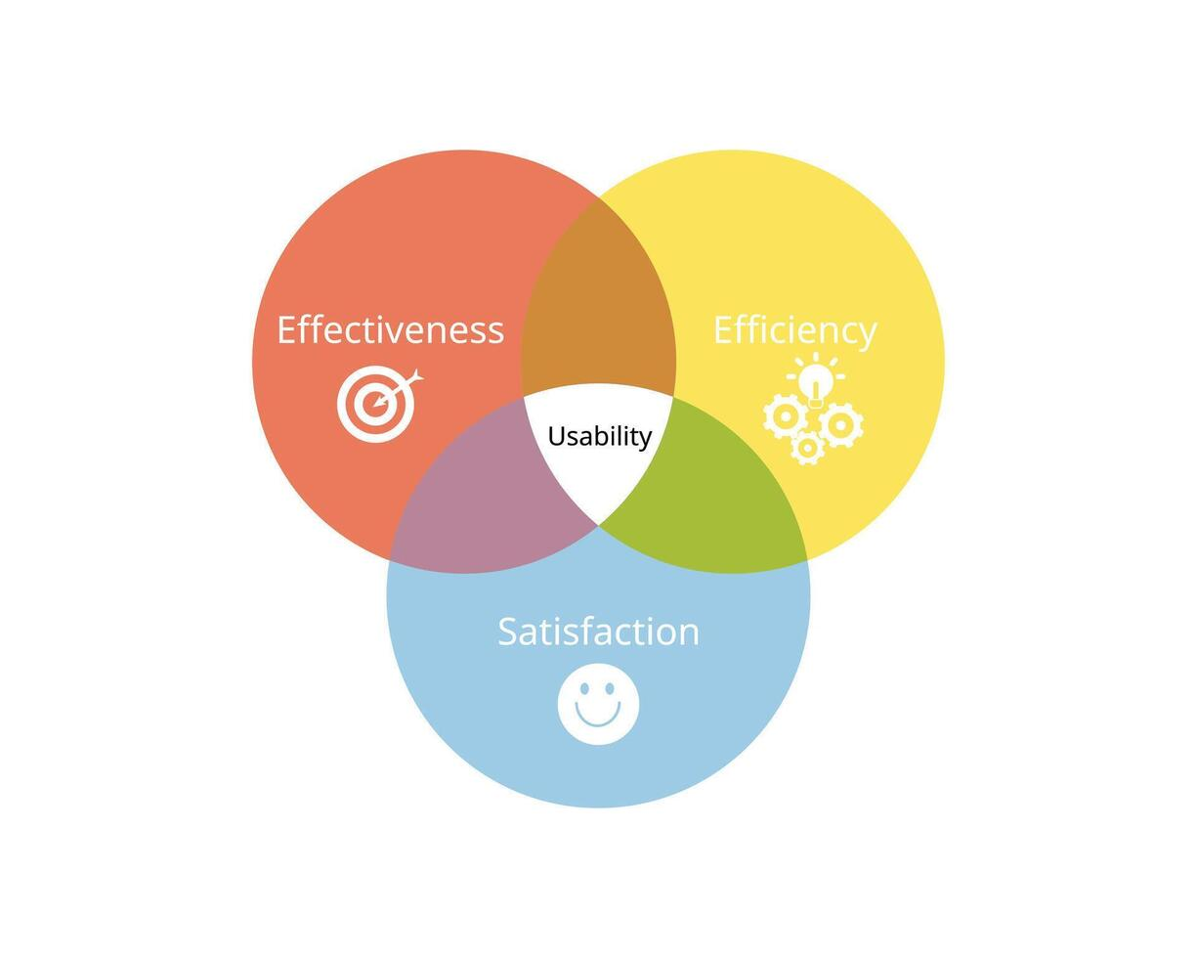
Usabilidade: Definições e Conceitos (ISO 9241-11:2018)
A usabilidade é definida pela ISO 9241-11 como a capacidade de um sistema de ser usado por pessoas específicas para alcançar objetivos com:
Eficácia: Conclusão de tarefas sem erros (ex.: um usuário consegue pagar uma conta em um app bancário).
Eficiência: Recursos mínimos gastos (tempo, esforço) para atingir o objetivo (ex.: menos cliques para finalizar uma compra).
Satisfação: Percepção positiva do usuário (medida por questionários como o SUS – System Usability Scale).
Prof. MSc. Emmanoel Monteiro emmanoeljr@gmail.com

Slide 12
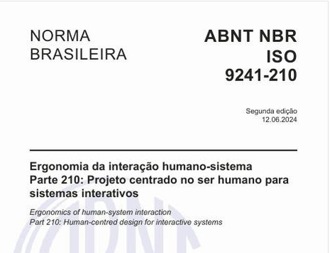
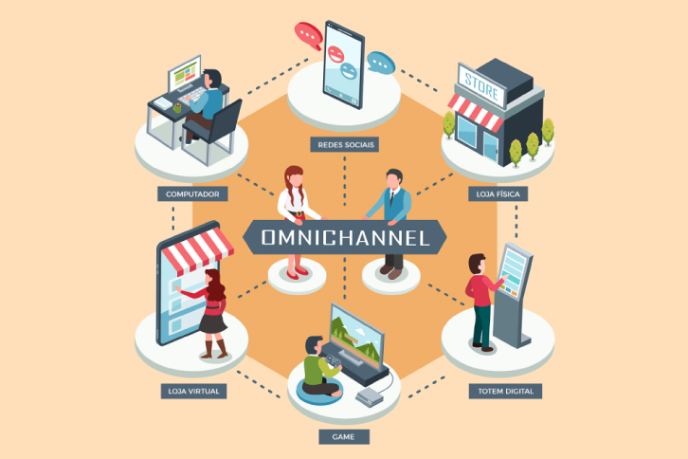
Processos de Design Centrado no Ser Humano (ISO 9241-210:2019)
Prof. MSc. Emmanoel Monteiro emmanoeljr@gmail.com

Slide 13
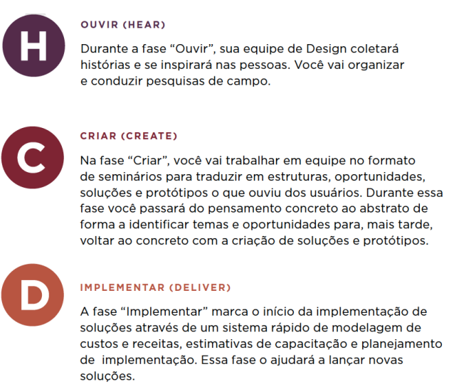
Processos de Design Centrado no Ser Humano (ISO 9241-210:2019)
A ISO 9241-210 descreve 4 etapas iterativas para integrar o usuário no desenvolvimento:
Entender o Contexto de Uso: Pesquisar usuários, tarefas e ambiente.
Especificar Requisitos: Definir necessidades claras (ex.: "usuários idosos precisam de fontes maiores").
Desenvolver Soluções: Prototipar e testar ideias.
Avaliar Resultados: Validar com usuários reais.
Prof. MSc. Emmanoel Monteiro emmanoeljr@gmail.com

Slide 14
Princípios de Diálogo Humano-Computador (ISO 9241-110:2020)
A norma ISO 9241-110 lista 7 princípios para interfaces intuitivas:
Adequação à Tarefa: O sistema deve facilitar a execução de ações (ex.: um botão "Salvar" sempre visível).
Autodescritividade: Elementos devem ser autoexplicativos (ex.: ícones com rótulos claros).
Controle pelo Usuário: Opções para desfazer ações ou cancelar processos.
Conformidade com Expectativas: Seguir convenções (ex.: "X" fecha janelas).
Tolerância a Erros: Mensagens claras para recuperação (ex.: "Deseja realmente excluir?").
Personalização: Adaptar a interface a diferentes usuários (ex.: temas escuros/claros).
Aprendizagem Facilitada: Tutoriais ou ajuda contextual.
Prof. MSc. Emmanoel Monteiro emmanoeljr@gmail.com

Slide 15
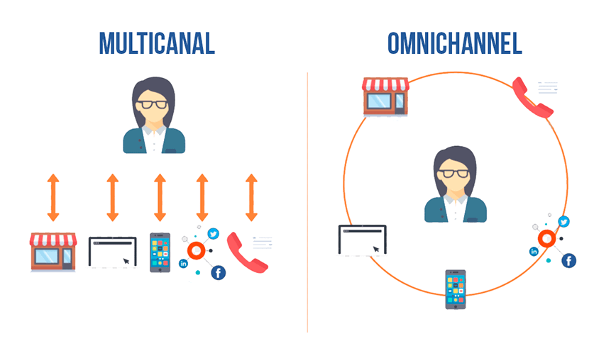
Princípios de Diálogo Humano-Computador (ISO 9241-110:2020)
O que é atendimento omnichannel e o impacto nos clientes
No próprio sentido da palavra, que mistura um pouco de latim com inglês, omni significa “todo” e channel, significa “canal”, nos levando à ideia de atender por todos os canais.
A proposta do modelo omnichannel é exatamente resolver os problemas e pontos negativos relacionados a dados. Este objetivo é alcançado ao integrar todos os canais em uma única plataforma, de forma que sua equipe possa rapidamente acessar informações sobre o histórico de qualquer atendimento para dar continuidade.
Prof. MSc. Emmanoel Monteiro emmanoeljr@gmail.com

Slide 16
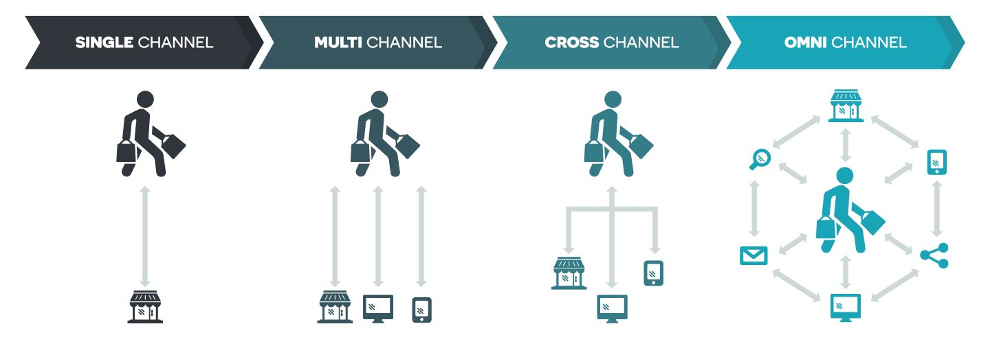
Princípios de Diálogo Humano-Computador (ISO 9241-110:2020)
Prof. MSc. Emmanoel Monteiro emmanoeljr@gmail.com

Slide 17
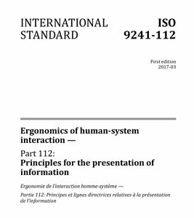

Princípios de Apresentação da Informação (ISO 9241-112:2022)
Prof. MSc. Emmanoel Monteiro emmanoeljr@gmail.com

Slide 18
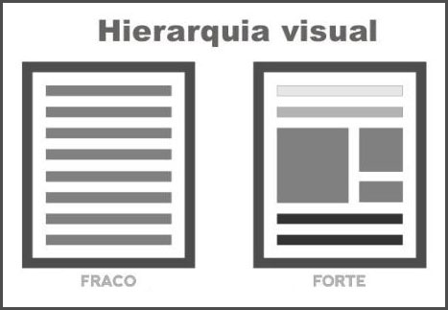
Princípios de Apresentação da Informação (ISO 9241-112:2022)
A ISO 9241-112 orienta como organizar informações para evitar sobrecarga cognitiva:
Hierarquia Visual: Títulos maiores que subtítulos.
Consistência: Cores e fontes padronizadas (ex.: vermelho sempre indica erro).
Agrupamento Lógico: Elementos relacionados devem estar próximos (ex.: campos de login agrupados).
Feedback Imediato: Confirmar ações (ex.: mensagem "Arquivo salvo com sucesso").
Prof. MSc. Emmanoel Monteiro emmanoeljr@gmail.com

Slide 19
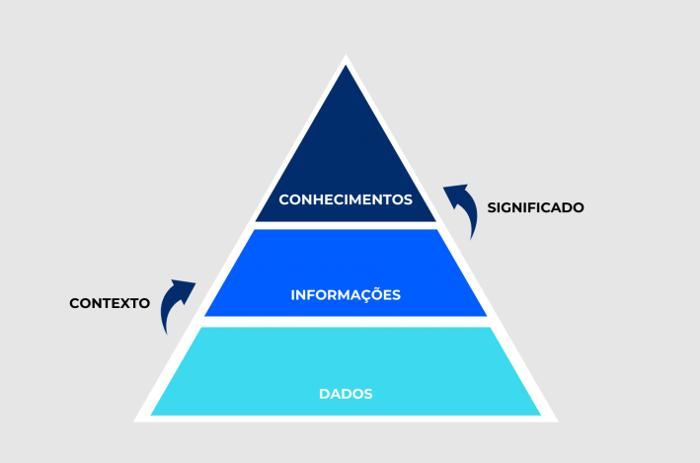
Princípios de Apresentação da Informação (ISO 9241-112:2022)
O conhecimento vai além dos dados e informações ao incorporar a compreensão, a experiência, o discernimento e o contexto. É um estado de consciência que envolve a capacidade de aplicar informações de uma maneira que seja significativa.
Prof. MSc. Emmanoel Monteiro emmanoeljr@gmail.com

Slide 20
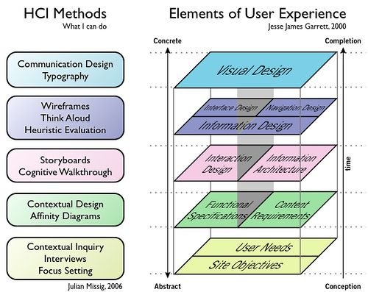
Princípios de Apresentação da Informação (ISO 9241-112:2022)
Prof. MSc. Emmanoel Monteiro emmanoeljr@gmail.com

Slide 21
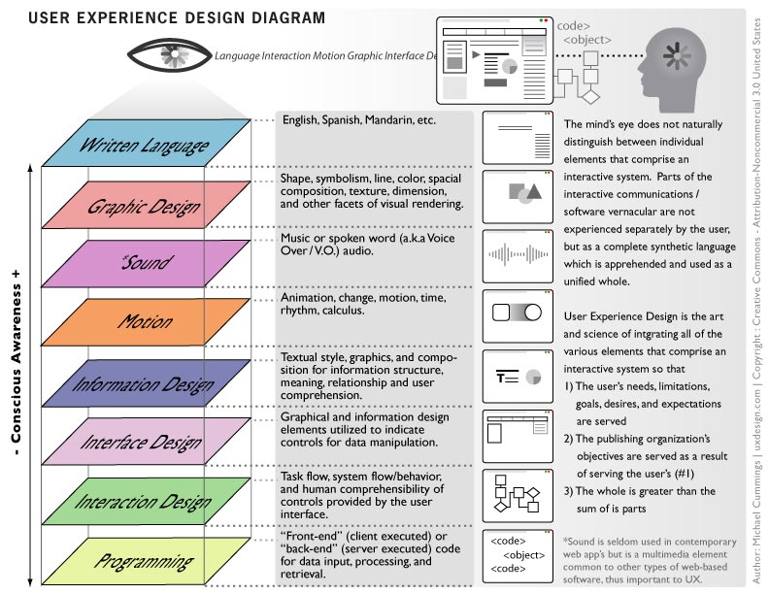
Princípios de Apresentação da Informação (ISO 9241-112:2022)
Prof. MSc. Emmanoel Monteiro emmanoeljr@gmail.com

Slide 22


Métodos de Avaliação (Baseados na ISO 9241-11)
Prof. MSc. Emmanoel Monteiro emmanoeljr@gmail.com

Slide 23

Métodos de Avaliação (Baseados na ISO 9241-11)
Para medir usabilidade, combine métodos:
Testes de Usabilidade: Observar usuários realizando tarefas.
Métricas Quantitativas: Tempo de conclusão, taxa de erros.
Métricas Qualitativas: Questionários (ex.: SUS) ou entrevistas.
Análise Heurística: Avaliar conforme as 10 Heurísticas de Nielsen.
Prof. MSc. Emmanoel Monteiro emmanoeljr@gmail.com

Slide 24
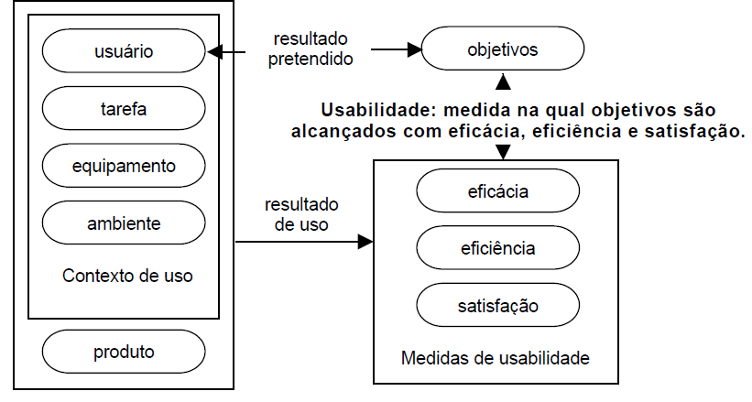
Métodos de Avaliação (Baseados na ISO 9241-11)
Prof. MSc. Emmanoel Monteiro emmanoeljr@gmail.com

Slide 25
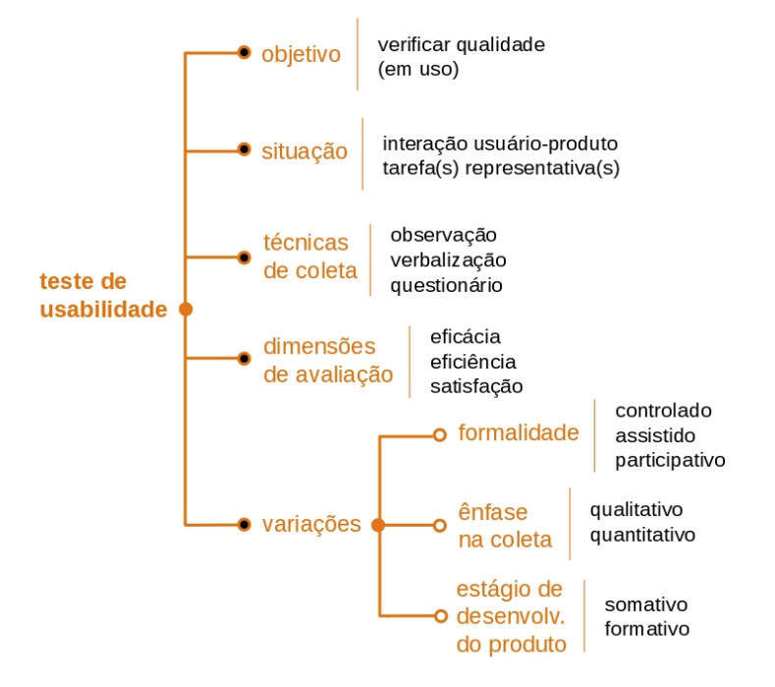
Métodos de Avaliação (Baseados na ISO 9241-11)
Prof. MSc. Emmanoel Monteiro emmanoeljr@gmail.com

Slide 26
Métodos de Avaliação (Baseados na ISO 9241-11)
Prof. MSc. Emmanoel Monteiro emmanoeljr@gmail.com

Slide 27
O que é a norma ISO 9241
A ISO 9241 não é um manual de regras, mas um convite para colocar pessoas no centro da tecnologia. Desde a definição de usabilidade até a avaliação final, cada norma da família 9241 oferece um caminho para criar softwares que não apenas funcionam, mas respeitam as complexidades humanas. Para iniciantes, a lição é clara: um código perfeito não basta – é preciso entender quem o usará.
Prof. MSc. Emmanoel Monteiro emmanoeljr@gmail.com

Slide 28
Obrigado
Prof. MSc. Emmanoel Monteiro
emmanoeljr@gmail.com
@emmanoelmonteiro

